Slide 1




Clase 5: Estructuras de control: Por casos e iteradas

Slide 2
Contenido
Estructuras de control por casos
Operadores de comparación y lógicos
Estructura de control por casos: if, else if, else
Ejercicio con datos
Estructuras de control iteradas
while
for
Anidación

Slide 3
Condicionales

Slide 4
a. Operadores de comparación y lógicos
?

Slide 5
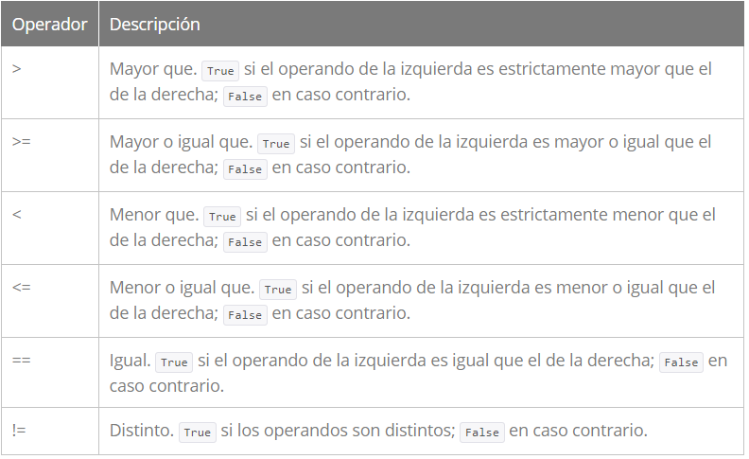
a. Operadores de comparación y lógicos - Python
Stata
Operadores de comparación
Tomado de: https://j2logo.com/python/tutorial/operadores-en-python/
R

Slide 6
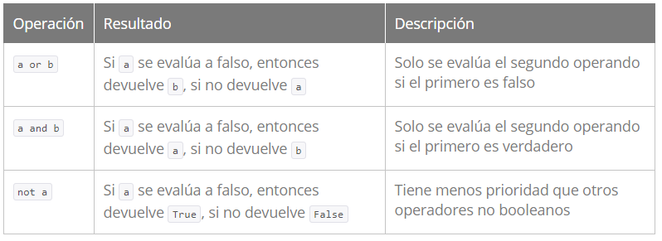
a. Operadores de comparación y lógicos - Python
Stata
R
Operadores lógicos
Tomado de: https://j2logo.com/python/tutorial/operadores-en-python/

Slide 7
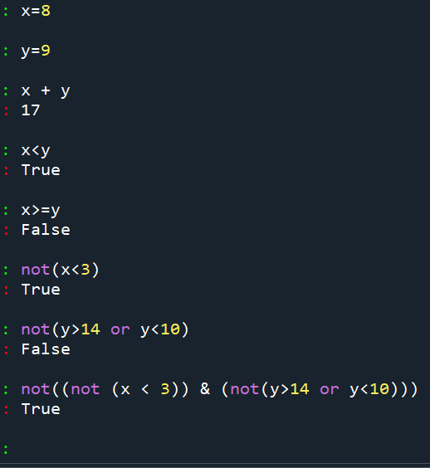

a. Operadores de comparación y lógicos - Python
Usando la consola de Spyder
Stata
Python
R

Slide 8

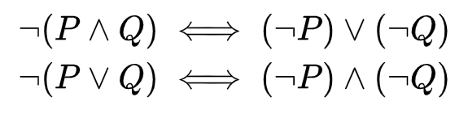
a. Operadores de comparación y lógicos - Python
Leyes de Morgan
Fuentes:
https://edube.org/learn/programming-essentials-in-python-part-1-spanish/operaciones-l-oacute-gicas-y-de-bits-en-python-and-or-not-1
https://es.wikipedia.org/wiki/Leyes_de_De_Morgan
Stata
La negación de una conjunción es la separación de las negaciones.
La negación de una disyunción es la conjunción de las negaciones.
R

Slide 9
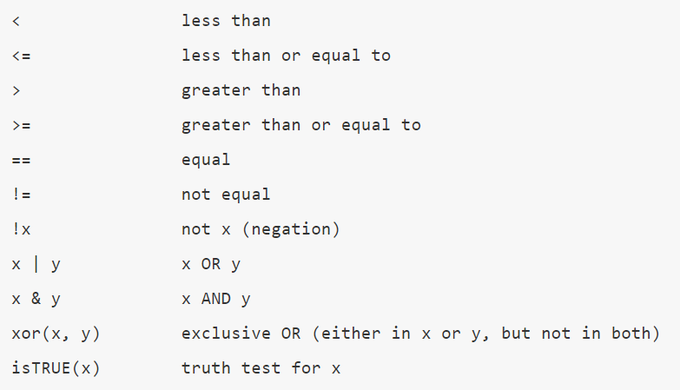
a. Operadores de comparación y lógicos - R
Tomado de R for Data Science (https://r4ds.had.co.nz)
Stata
R
Python

Slide 10
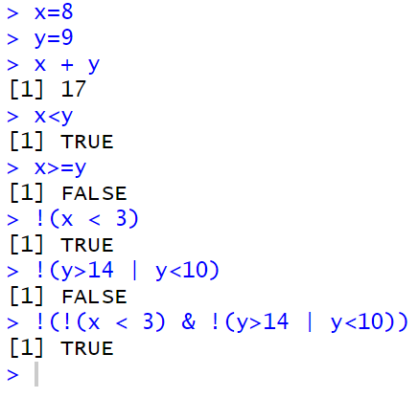
a. Operadores de comparación y lógicos - R
Usando la consola de RStudio
Stata
R
Python

Slide 11
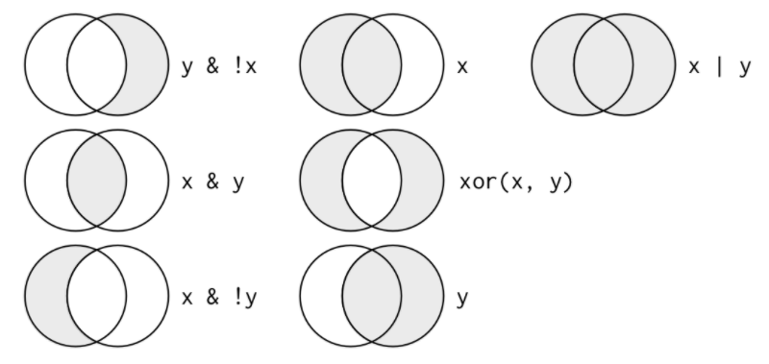
a. Operadores de comparación y lógicos - R
x: círculo derecho
Y: círculo izquierdo
Tomado de R for Data Science (https://r4ds.had.co.nz)
Stata
R
Python

Slide 12
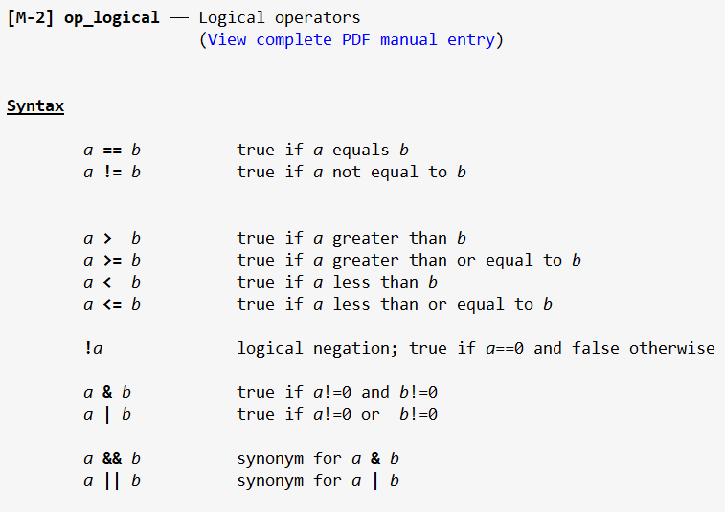
a. Operadores de comparación y lógicos - Stata
Documentación de Stata
Stata
R
Python

Slide 13
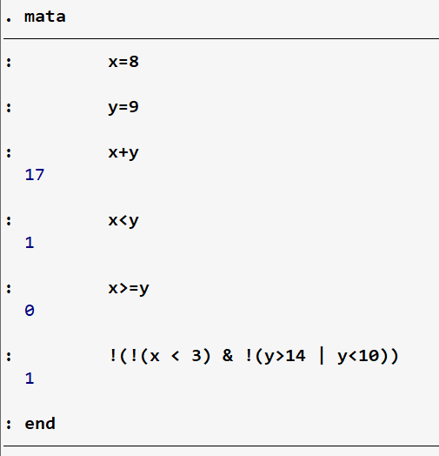
a. Operadores de comparación y lógicos - MATA
Usando la sintaxis de MATA (lenguaje interno de STATA)
R

Slide 14
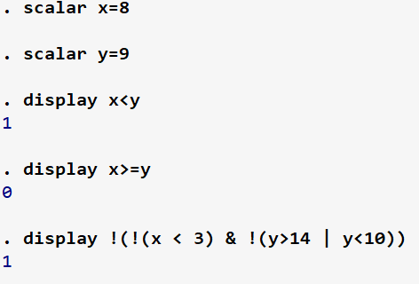
a. Operadores de comparación y lógicos - Stata
Usando escalares
R

Slide 15
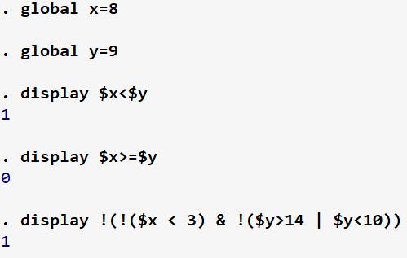
a. Operadores de comparación y lógicos - Stata
Usando macros globales
R

Slide 16
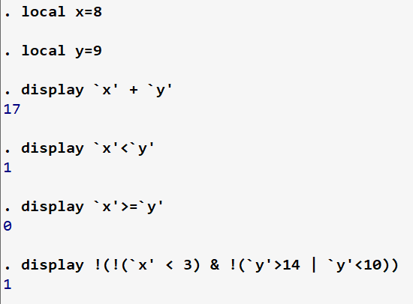
a. Operadores de comparación y lógicos - Stata
Usando macros locales
R

Slide 17
a. Operadores de comparación y lógicos - Stata
R

Slide 18
a. Operadores de comparación y lógicos
Stata
R

Slide 19
b. Estructura de control por casos
?

Slide 20
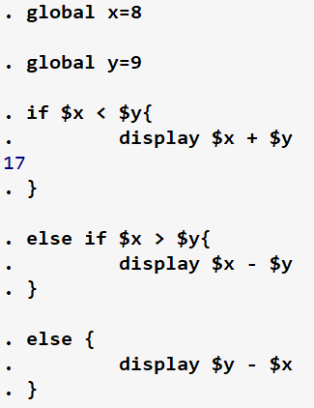
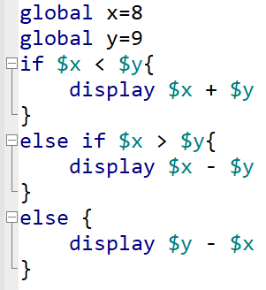
b. Estructura de control por casos - Stata
Permiten realizar pruebas lógicas con cadenas de texto y números.
De acuerdo con el resultado el condicional ejecuta algunas instrucciones. Un proceso de verificación caso por caso
Cuando una de las sentencias es verdadera no se prueban las siguientes.
Los casos deben ser excluyentes, por construcción.
R
Do-file
Ventana de comandos - resultados

Slide 21
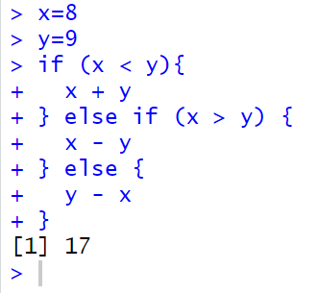
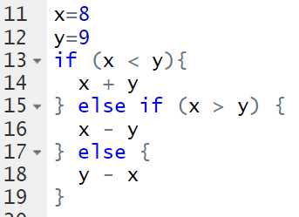
b. Estructura de control por casos - R
Stata
Operación lógica en paréntesis
Inicio y fin con llaves
else o else if en la misma línea de la llave de fin anterior
Resultado solo al final
Script
¿En cuál parte de la estructura de control se generó este resultado?
Ventana de comandos

Slide 22
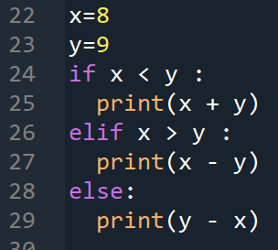
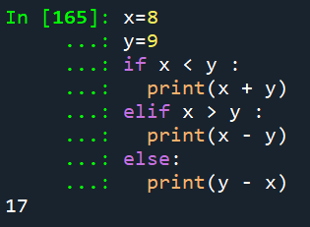
b. Estructura de control por casos - Python
Stata
Sin paréntesis y sin llaves. Solo dos puntos ( : )
A diferencia de R, en Python se debe utilizar función print() para mostrar el resultado
R
Ventana de comandos
Script
-Jerarquía de línea:
La tabulación indica pertenencia a la estructura de control
Salto de línea sin tabulación marca el fin de la estructura de control

Slide 23
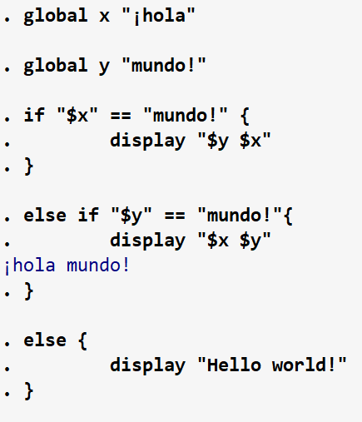
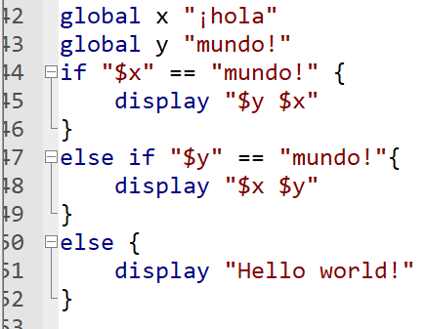
b. Estructura de control por casos - Stata
Se debe colocar entre paréntesis la macro usada como valor de entrada para la verificación en el condicional. Esto es señalar que la macro es un carácter.
Comparar caracteres con caracteres.
Ahora con cadenas de caracteres
R
Inicio y fin con llaves:
La tabulación para guía visual del código (buena práctica)
Do-file
Ventana de resultados

Slide 24
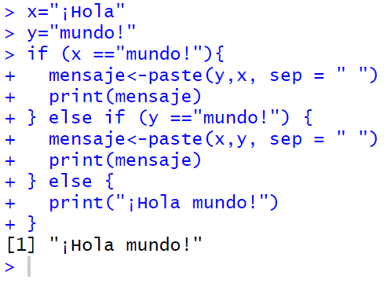
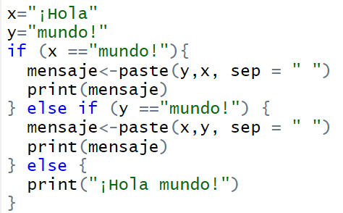
b. Estructura de control por casos - R
Stata
Objeto definido como caracteres
Uso de la función paste para concatenar
Script
Ventana de comandos

Slide 25
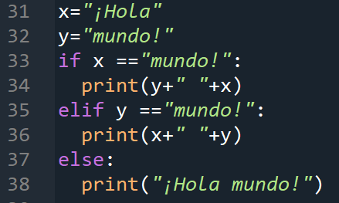
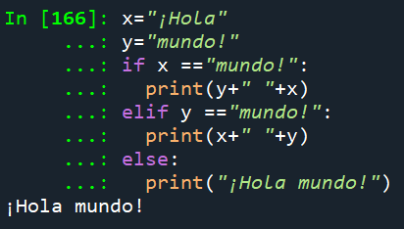
b. Estructura de control por casos - Python
Stata
Concatenación directa de caracteres con ( + ).
Similar al uso de escalares con Stata
R
Script
Ventana de comandos

Slide 26
¡Ejercicio!
Tome las “variables” en el lenguaje que desee:
Andres = “Enemigo mío”
Julian = “Amigo mío”
Y construya una estructura if-else que muestre en pantalla si Andrés y Julián son amigos o enemigos.

Slide 27
Note la regla:
El amigo de mi amigo es mi amigo
El amigo de mi enemigo es mi enemigo
El enemigo de mi amigo es mi amigo
El enemigo de mi enemigo es mi amigo
Pista: haga primero una pregunta y adentro la otra
Dibuje primero el arbolito

Slide 28
Note la regla:
¿?
if o sea True
else o sea False
¿?
¿?
if o sea True
else o sea False
if o sea True
else o sea False
“Andrés y Julián son …”
“Andrés y Julián son …”
“Andrés y Julián son …”
“Andrés y Julián son …”

Slide 29
c. Ejercicio con datos: Exploración
En la página del curso están los siguientes elementos:
Archivo de datos separados por comas (.csv) de la población municipal de Colombia del censo de 2005
Códigos de programación:
Stata do-file
R script (creado en R Studio)
Python script (creado en Spyder)
Todos los códigos ejecutan las mismas tareas, que en resumen son:
Importar la base de datos
Calcular estadísticas descriptivas básicas para todos los municipios y por grupos según un criterio de tamaño por habitantes y con un programa que utiliza una estructura de control condicional.
Crear una variable de identifica a los municipios grandes.

Slide 30
c. Ejercicio con datos: Comentar un script o do-file
Usted debe comentar el código analizando la escritura y ejecución de cada línea, teniendo en cuenta todos los elementos que se especifican en ella. Idealmente apóyese en la documentación del Software y en foros de ayuda (StackOverflow y Statalist). Google es su mejor amigo.
Puede orientarse con las siguientes preguntas:
¿Qué le dice cada elemento del comando al software para ejecutar adecuadamente la operación? (la semántica del código)
¿Cuáles son las diferencias de escritura entre los lenguajes para ejecutar esta misma operación? En otras palabras, ¿cuáles son las diferencias de sintaxis? Puede tener en cuenta:
Paréntesis de diferentes tipos o su ausencia. ¿Cómo se marca el inicio y el fin de una estructura de control?
Espacios o saltos de línea. El orden de los elementos del comando. e.g. En Stata siempre se empieza con el nombre de un comando.
En R y Python se usan librerías. ¿Cuál es su papel en este algoritmo?
¿Cómo se llama en cada lenguaje a una variable de una base de datos (data frame)?
¿Qué hace cada software sin necesidad de ser especificado directamente a través del código? En otras palabras (¿Qué es lo que se hace por defecto? Para esto es útil:
El comando de importación de datos en cada lenguaje es especialmente interesante para notar estas diferencias. ¿Por qué es necesario especificar más ese comando en un lenguaje y en otro no?
Preguntarse cuándo es necesario usar una función o no.
Probar cambios en la especificación de los comandos, ejecutarlos y buscar alguna explicación si hubo un resultado distinto o hay un mensaje de error.

Slide 31
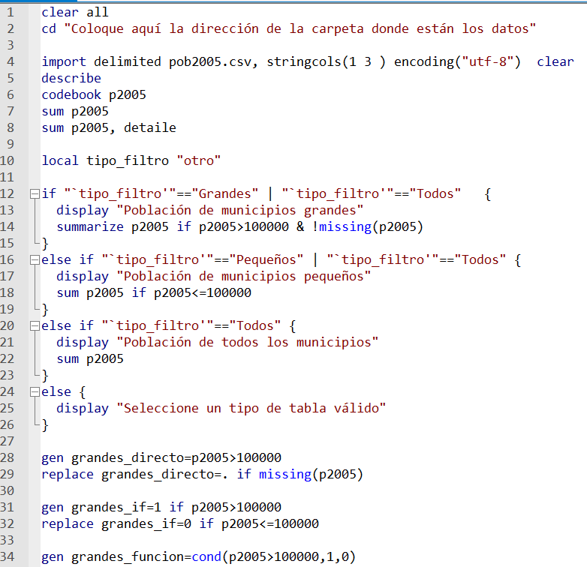
c. Ejercicio con datos – Stata
Stata
Do-file sin comentar
R
Python

Slide 32
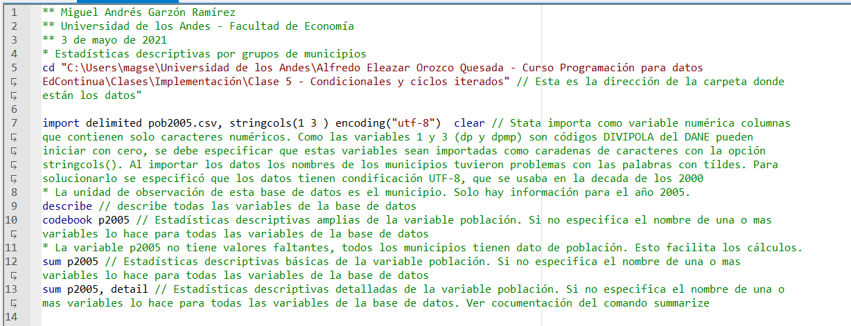
c. Ejercicio con datos – Stata - Comentarios
Stata
Comentarios sobre la semántica o la sintaxis
R
Python
Comentarios sobre los datos o los resultados de los análisis

Slide 33
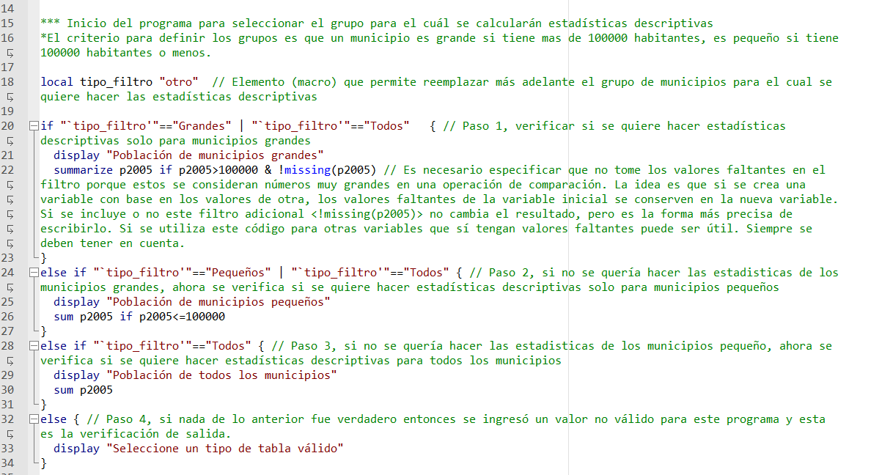
c. Ejercicio con datos – Stata - Comentarios
Stata
R
Python

Slide 34
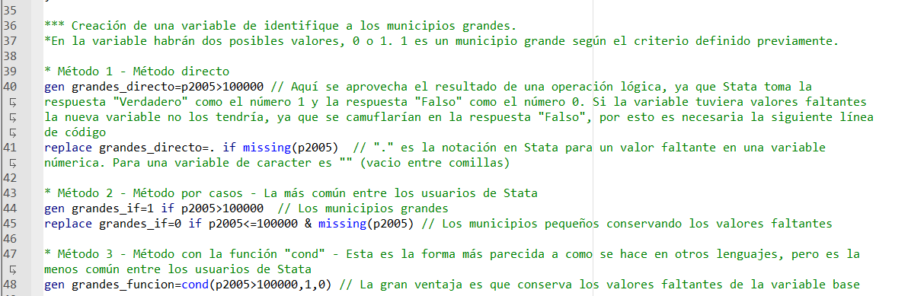
c. Ejercicio con datos – Stata - Comentarios
Stata
R
Python

Slide 35
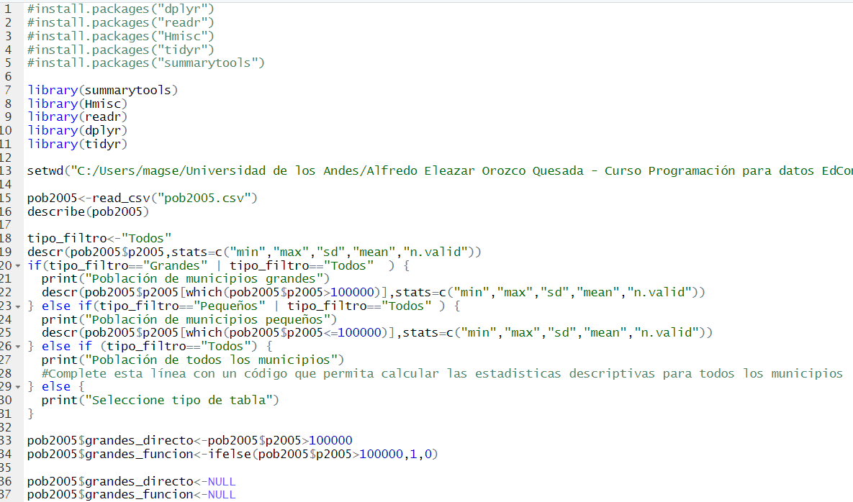
c. Ejercicio con datos – R
Instalación de librerías
Stata
R
Habilitación de librerías
Cargar datos
Programa
Python
Crear variable

Slide 36
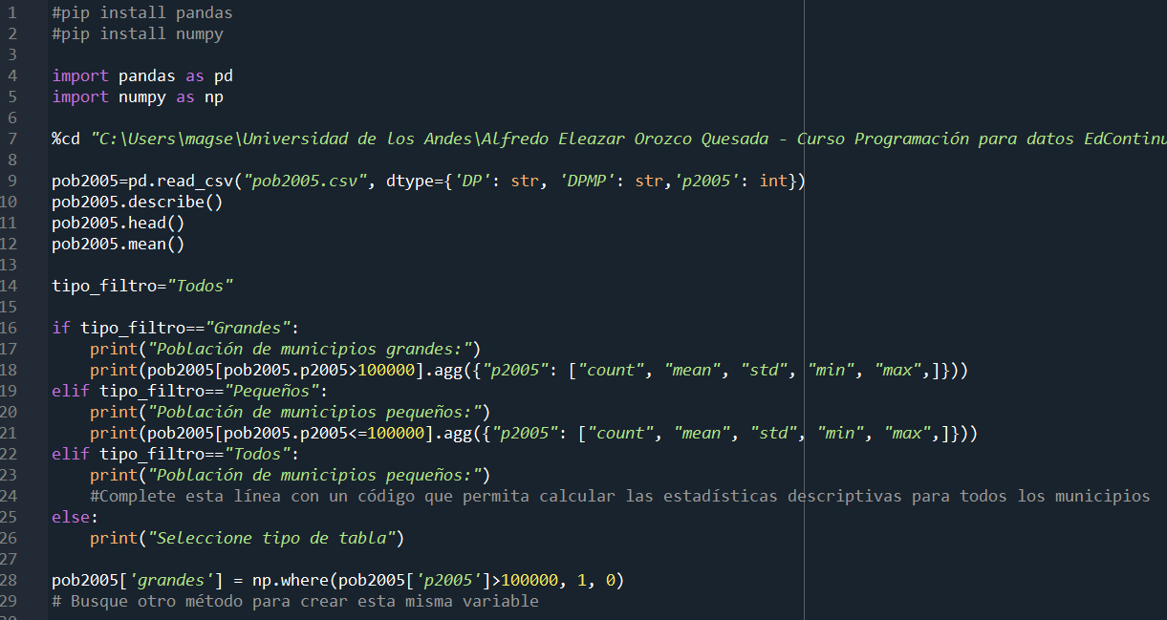
c. Ejercicio con datos – Python
Instalación de librerías
Otros métodos de creación de variables con condicionales en el siguiente enlace.
Stata
Habilitación de librerías
Cargar datos
Python
R
Programa
Crear variable

Slide 37
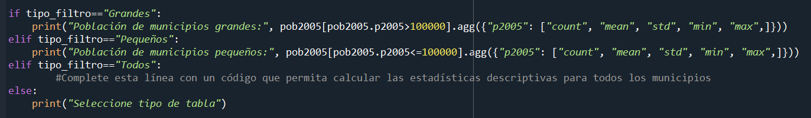
c. Ejercicio con datos – Python
Stata
R
Para tener menos líneas de código se puede escribir así
¿Cuál es la diferencia de sintaxis con la diapositiva anterior? La semántica es equivalente

Slide 38
2. Estructuras de control iteradas

Slide 39
Principales estructuras de control iteradas (ciclos iterados)
While
For
Ejecución de instrucciones sobre un número definido de elementos, que pueden ser números o cadenas de caracteres.
Ejecución de instrucciones mientras el resultado de una operación lógica sea “Verdadero”. La ejecución se detiene cuando el resultado de la operación es “Falso”
La ejecución de controla a través de patrones de números.
Cuando el control está mal definido puede haber un ciclo sin fin.
Comúnmente usado en simulaciones.
Muy usado en procesamiento de datos.
Es preferible que los elementos sobre los que se itera tengan algún patrón.

Slide 40
a. while
?

Slide 41
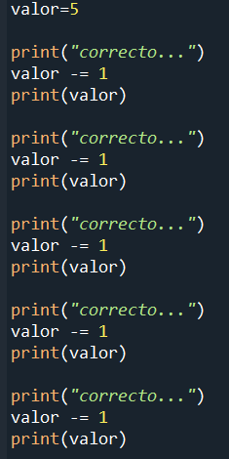
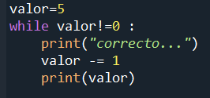
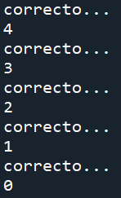
a. While – Python
Iterador
Se debe crear previamente
Hasta que no se cumpla determinada condición el ciclo no se detendrá
El iterador debe cambiar y se debe especificar la razón de ese cambio
Stata
Automatización con control
R
Variación del iterador

Slide 42
a. While – Python
Sin paréntesis y sin llaves. Solo dos puntos ( : )
Stata
Escritura sintética con operador aritmético
R
Para sumar 1 utilizar el operador +=
-Jerarquía de línea:
La tabulación indica pertenencia al ciclo iterado.
Salto de línea sin tabulación marca el fin de la estructura de control

Slide 43
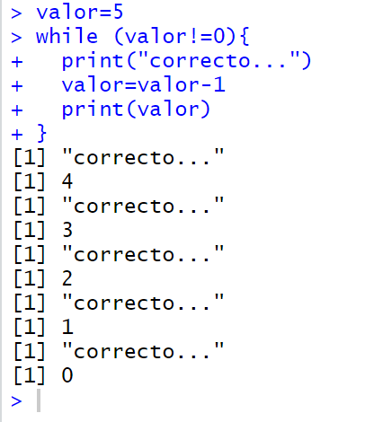
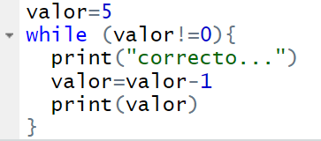
a. While – R
Stata
Operación lógica en paréntesis
Python
Inicio y fin con llaves:
La tabulación para guía visual del código (buena práctica)
Sintaxis recursiva estándar

Slide 44
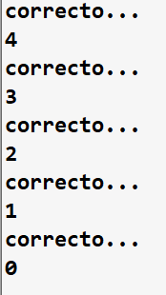
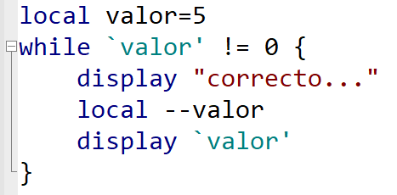
a. While – Stata
Con While, el iterador (o local de control) se crea previamente
Operación lógica sin paréntesis
Se necesita una macro para controlar la ejecución del ciclo iterado.
Stata
R
Por la notación de la macro, el uso del iterador es muy notorio, permite ver fácilmente cómo se controla la ejecución del ciclo y corregir errores.
Resta 1 al local valor en cada iteración
Para sumar 1 al local valor usar la sintaxis local ++valor

Slide 45
b. for

Slide 46
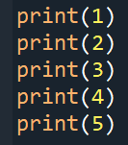


b. For con números – Python
Definida internamente
Es un ciclo que recorre una lista, pueden ser textos o números.
Aquí la lista está definida de forma interna, esto es, en la sintaxis del comando for.
El iterador puede tener cualquier nombre con caracteres, como una letra o una palabra.
Stata
Iterador
Lista
R
Iterador como parámetro

Slide 47

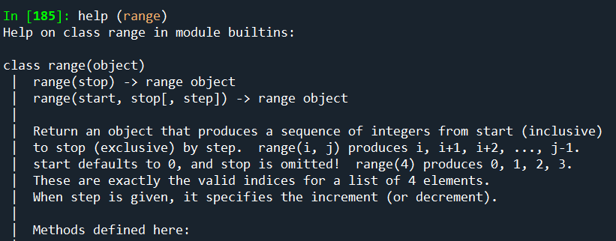
b. For con números – Python
Stata
Iterador
Lista
Definida internamente con una función
R
Documentación de la función range
Opcional
Rango que incluye al límite inferior pero no al límite superior

Slide 48

b. For con números – Python
La lista toma todos los valores que la contiene
Stata
Lista definida externamente
R
Ejercicio interesante en el siguiente enlace

Slide 49
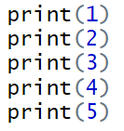


b. For con números – R
Control de iteración en paréntesis
Stata
Lista definida internamente con un patrón numérico
Inicio y fin con llaves:
La tabulación para guía visual del código (buena práctica)
Python

Slide 50
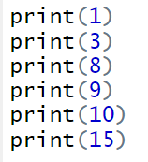
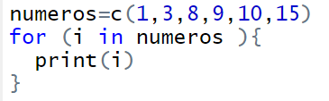

b. For con números – R
Stata
Lista definida externamente sin patrón numérico definido
Python

Slide 51
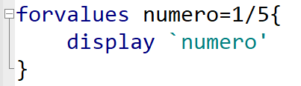
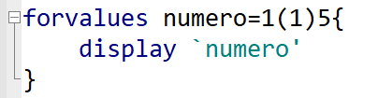
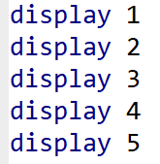

b. Forvalues – Stata
Comando
Lista
Notación equivalente
Iterador como parámetro
R
Iteración sobre una lista de números con un patrón definido
Lista definida internamente

Slide 52
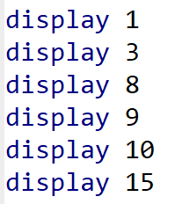
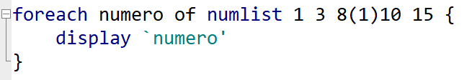
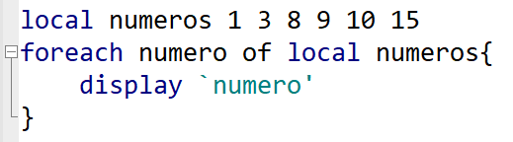
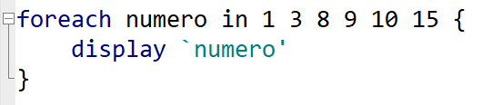
b. Foreach con números – Stata
Comando para iterar sobre números o caracteres
Lista
Iteración sobre una lista de números con un patrón parcialmente definido
Lista definida internamente
R
Sintaxis parsimoniosa
Parte de esta secuencia tiene un patrón
Con lista definida externamente
Sintaxis directa
Sin notación del patrón

Slide 53




b. For con cadenas de caracteres – Python
Stata
Lista definida internamente
R
Lista definida externamente

Slide 54



b. For con cadenas de caracteres – R
Stata
Lista definida externamente con las cadenas de caracteres
Las listas definidas internamente en los comandos de ciclos de R solo pueden ser con patrones numéricos
Python
R tiene una familia de comandos para realizar operaciones repetitivas a través de listas. Se denominan la familia apply (apply, sapply, lapply). Su estudio excede el objetivo de este curso pero puede ser consultado en la bibliografía recomendada al final de esta presentación.

Slide 55




b. Foreach con cadenas de caracteres – Stata
Sintaxis directa
Sintaxis de lista macro local
R
Sintaxis de lista global local
Stata cuenta con una sintaxis especial para programar operaciones repetitivas con variables de bases de datos que veremos en el módulo 4 de este curso.

Slide 56
b. For (Ejemplo)
Stata
Probemos:
En un grupo, conformado por María, Pedro, Juan, Alonso e Iván, se hace un registro de su orden de llegada a una sala. Un dispositivo genera un mensaje con los nombres de las personas en la sala así:
“Acaba de entrar: ”_________________
Con un ciclo iterado programe los sucesivos mensajes que emite el dispositivo si los integrantes del grupo entran en el orden dicho anteriormente.
R

Slide 57

b. For – Python (Ejemplo) Solución en clase iterando sobre la lista de los nombres
Stata
R
R

Slide 58
b. For (Variación)
Stata
Probemos:
En un grupo, conformado por María, Pedro, Juan, Alonso e Iván, cuando van entrando se van acumulando y sale el mensaje:
“Las personas en la sala son: ”_________________
Con un ciclo iterado programe los sucesivos mensajes que emite el dispositivo si los integrantes del grupo entran en el orden dicho anteriormente.
R

Slide 59


b. For – Python (Ejemplo) Solución en clase iterando sobre la lista de los nombres
Stata
R
Escritura recursiva con cadenas de caracteres sobre un objeto mutable
R

Slide 60

b. For – Python (Ejemplo) – Solución en clase iterando sobre una lista de números
0
1
2
3
4
Este índice permite programar el orden de llegada con números
Stata
R
Usando una lista interna con el mismo orden definido en la lista “nombres”
R

Slide 61


b. For – Python (Ejemplo) – Solución en clase cambiando el orden de llegada
Stata
Usando un orden distinto de llegada de personas a la sala. Se aprovecha el índice de la lista definida al inicio
R
R

Slide 62



b. For – Python (Ejemplo) – usando la función len()
0
1
2
3
4
Lista definida externamente con cadenas de caracteres
Stata
R
R
len(nombres) = 5
La lista es: 0,1,2,3,4
Se conserva el orden de llegada
Escritura indexada con cadenas de caracteres

Slide 63


b. For – R (Ejemplo)
Lista como objeto
(Lista de cadenas de caracteres)
Stata
Mensaje de inicio como objeto
Concatenar caracteres (con función)
Operación recursiva
¿Cómo lo programaría si quisiera iterar sobre números?
Python
Aprovechar el índice de la lista “nombres”. Similar a Python

Slide 64


b. Foreach – Stata (Ejemplo)
Lista en una macro local
Mensaje de inicio en un elemento escalar (caracteres)
Convertir un elemento que esta dentro de una macro (iterador) a caracteres para concatenar
Concatenar caracteres (similar a Python)
Operación recursiva
R
¿Cómo lo programaría si quisiera iterar sobre números?
El comando tokenize puede ayudar

Slide 65
c. anidación

Slide 66
c. anidación
?

Slide 67
c. anidación
?

Slide 68
c. anidación
?

Slide 69
c. anidación
?

Slide 70


c. Anidación 1 – Python
Stata
R
Tabulación por jerarquía de código
¿Cuántas veces se ejecuta el condicional interno?
Condicional interno
Ciclo principal

Slide 71


c. Anidación 1 – R
Stata
Condicional interno
Python
Ciclo principal

Slide 72


c. Anidación 1 – Stata
R
Condicional interno
Ciclo principal

Slide 73


c. Anidación 2 – Python
x y
Stata
?
Por cada iteración en el ciclo principal hay 3 en el ciclo interno
R
¿Cuántas veces se ejecuta la función print?
Ciclo principal
Ciclo interno

Slide 74


c. Anidación 2 – R
x y
Stata
Por cada iteración en el ciclo principal hay 3 en el ciclo interno
Python
Ciclo interno
Ciclo principal

Slide 75


c. Anidación 2 – Stata
x y
Por cada iteración en el ciclo principal hay 3 en el ciclo interno
R
Ciclo principal
Ciclo interno

Slide 76
Fuentes– Python
Python Institute
Inicio (En inglés)
Curso esencial de Python (Interactivo y en español)
Ejemplos y ejercicios de estructuras de control en Python, del curso esencial
Documentación de la librería pandas, para procesamiento de Data Frames (En inglés)
Inicio
Estadísticas descriptivas básicas
Estadísticas descriptivas seleccionadas, función agg
Páginas de internet con material abierto
Más sobre estadísticas descriptivas en Pandas
Operaciones lógicas en Python
StarkOverFlow para operaciones con columnas en pandas
Portal para el aprendizaje de Python j2logo (En español)
Inicio
Tutoriales gratuitos
Tutorial de operadores en Python
Stata
R

Slide 77
Fuentes– R
Libros
R for Data Science
R para principiantes
Cadenas de caracteres
Operadores
Familia apply
Estructuras de control
Modern R with the tidyverse
Estadísticas descriptivas
Introduction to R
Otros recursos
Quick R by DataCamp
Introduction to Tidyverse : readr, tibbles, tidyr & dplyr – CheatSheets
Tutorial para importar datos en R (consejos útiles)
R Tutorial
R operators
StackOverFlow para R (Español) (Inglés)

Slide 78
Fuentes – Stata
Libros
Repositorio del curso Taller de Stata (Incluye notas de clase y videos)
Otros recursos:
Software Collections at IDEAS: https://ideas.repec.org/i/c.html
Stack Overflow (Preguntas y respuestas sobre programación): https://stackoverflow.com/
Stata documentation: https://www.stata.com/features/documentation/
Stata resources for learning : https://www.stata.com/links/resources-for-learning-stata/
CheatSheets : https://www.stata.com/bookstore/stata-cheat-sheets/
Stata Tutorial: https://data.princeton.edu/stata
Stata FAQ: http://www.stata.com/support/faqs/
Statalist (Preguntas y respuestas sobre programación en Stata): https://www.statalist.org/
The Stata Journal: https://www.stata-journal.com/
UCLA guide to Stata: http://www.ats.ucla.edu/stat/stata/
R
Python

